Slide 1
SAYISAL TAŞIYICI MODÜLASYONU
SAYISAL VERİ İLETİŞİMİ
(8. HAFTA)

Slide 2
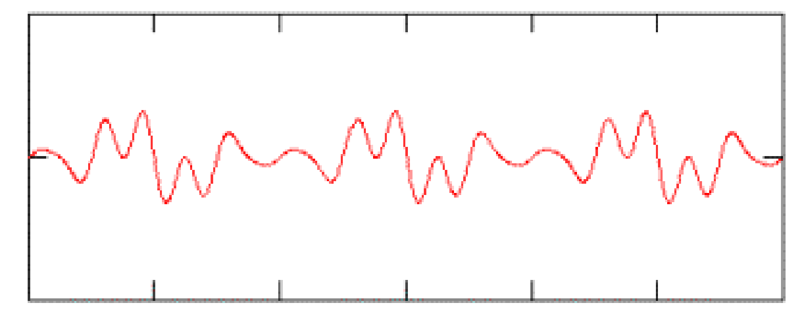
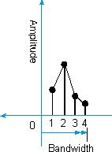
MODÜLASYON
Bilgi işaretinin genellikle daha uzak mesafelere gönderilebilmesi için kendinden çok daha yüksek frekanslı bir taşıyıcının sinyal üzerine bindirilmesi işlemidir.
Modülasyon işlemi sırasında taşıyıcı sinyalin genlik, frekans, faz vb. gibi özellikleri, bilgi sinyaline değiştirilir.
Zaman uzayı
Frekans uzayı

Slide 3

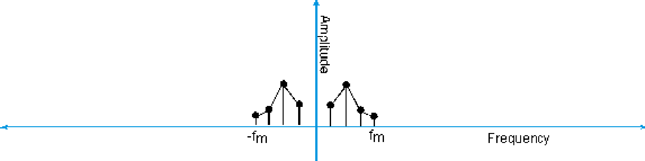
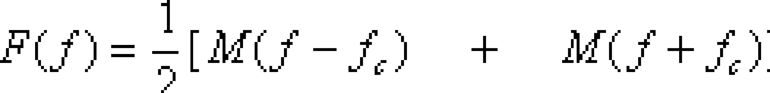
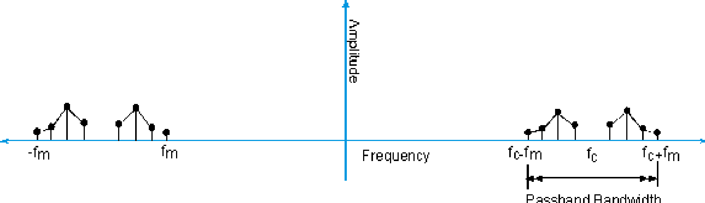
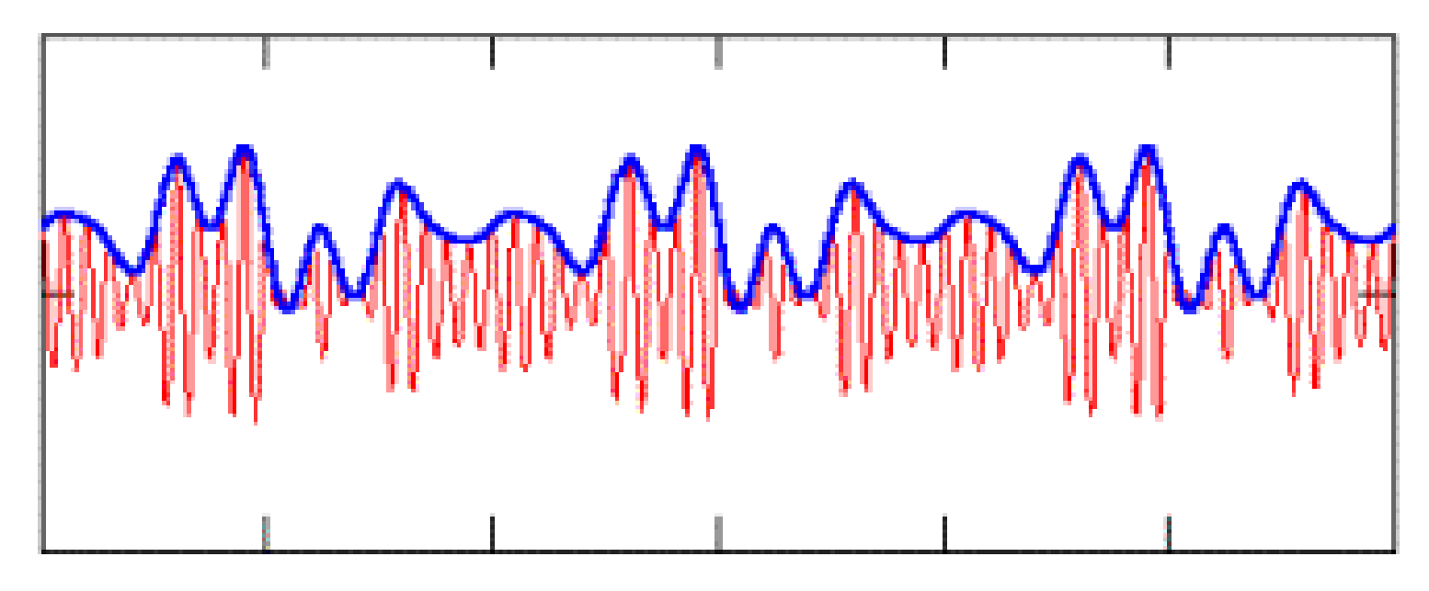
MODÜLASYON

Slide 4
SAYISAL İŞARETLERIN GEÇIŞBANDI İLETIMI
EM dalga teorisi itibariyle EM enerjinin verimli olarak havaya iletilmesi için kullanılan anten boyutu en az iletilecek EM dalgasının dalgaboyunun λ/10 kadar olmalıdır. Bu durumda, örneğin 3 kHz frekansındaki bir temelbant işaretinin kablosuz iletiminde, taşıyıcı kullanılmadığı taktirde oluşacak EM dalgasının dalga boyu, λ=c/f (c: ışık hızı) denkliğinden λ=10⁵ m olarak bulunmaktadır.
Geçişbandı modülasyonunun bir başka nedeni, frekans paylaşımlı çoğullama ile farklı bilgi işaretleri için farklı frekanslarda taşıyıcılar kullanılarak haberleşme ortamının ortak kullanılmasına imkan tanınmasıdır

Slide 5
TEMEL SAYISAL GEÇIŞBANDI MODÜLASYONLARI
“genlik kaydırmalı anahtarlama” (amplitude shift keying, ASK).
“frekans kaydırmalı anahtarlama” (frequency shift keying, FSK).
“faz kaydırmalı anahtarlama” (phase shift keying, PSK).
Not: Taşıyıcı sinyal analog. Taşıyıcı sinyal 1 ve 0 değerlerine göre değişmektedir.

Slide 6
İKILI SAYISAL GEÇIŞBANDI MODÜLASYONU
İkili sayısal geçişbandı modülasyonlu sistemler sayısal taşıyıcı modülasyonunun temelini oluşturmakta ve basit yapılarından dolayı uygulamada yaygın olarak kullanılmaktadır. İkili sistemlerde sayısal bilgi sadece iki sembol (0 ve 1) ile ifade edildiği için, modülasyon türüne göre taşıyıcının genlik, frekans veya fazı sayısal sembole göre sadece iki değer arasında değiştirilmektedir.

Slide 7
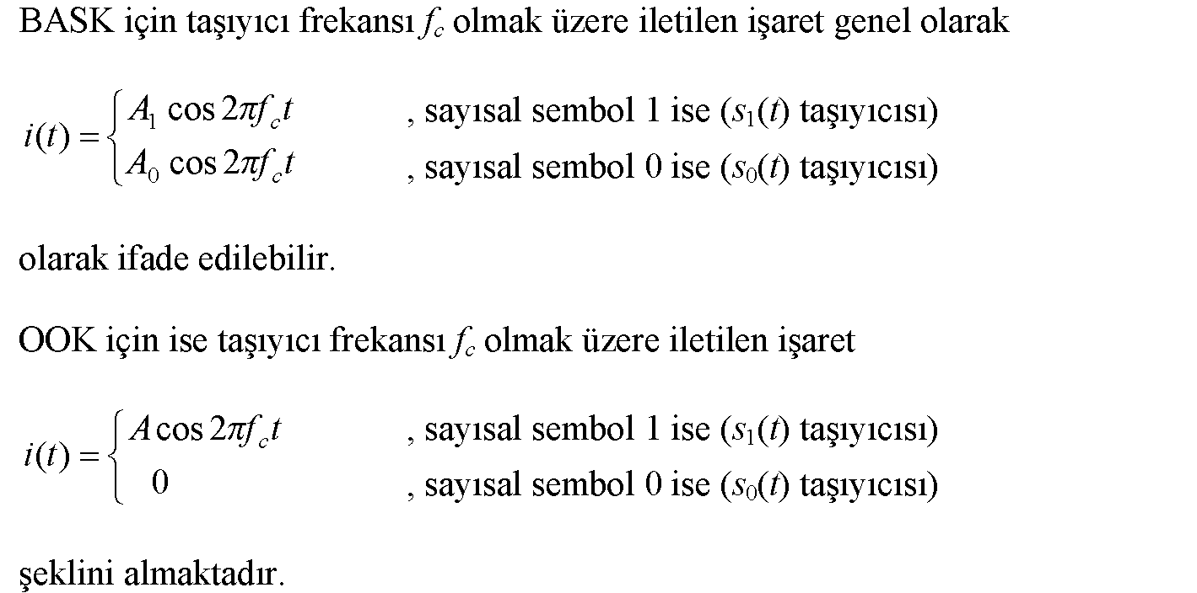
İKILI GENLIK KAYDIRMALI ANAHTARLAMA (BINARY AMPLITUDE SHIFT KEYING, BASK) -

Slide 8
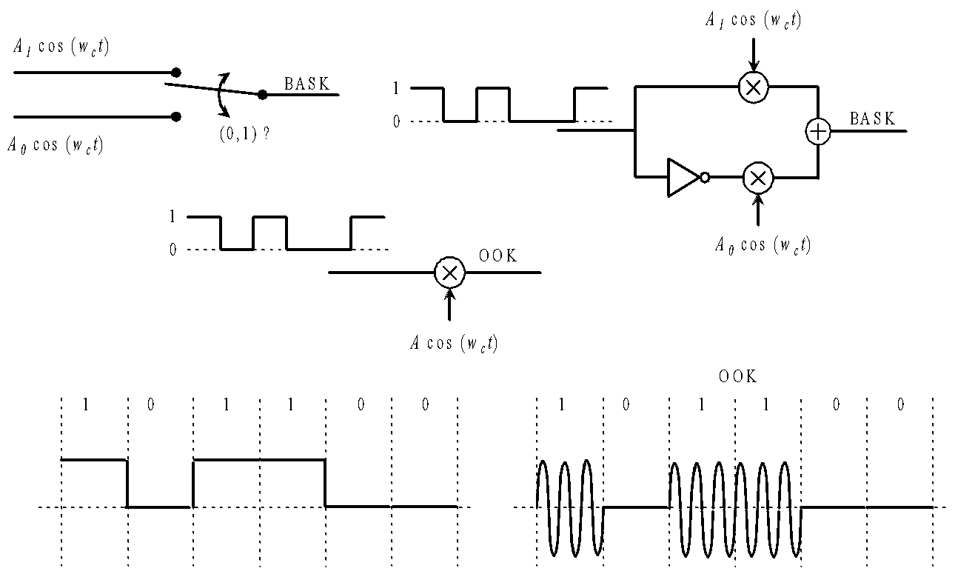
BASK MODÜLATÖRÜ

Slide 9
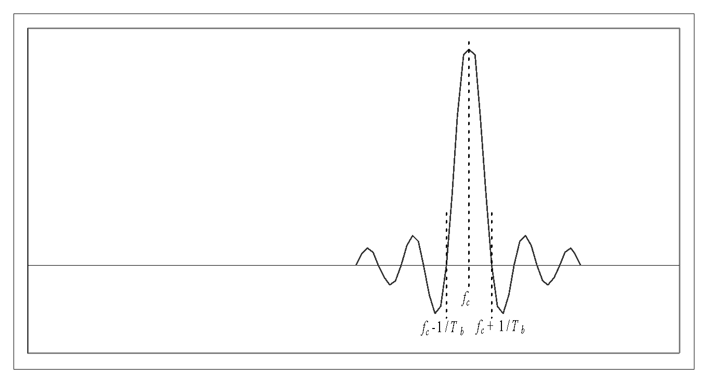
BASK FREKANS SPEKTRUMU

Slide 10
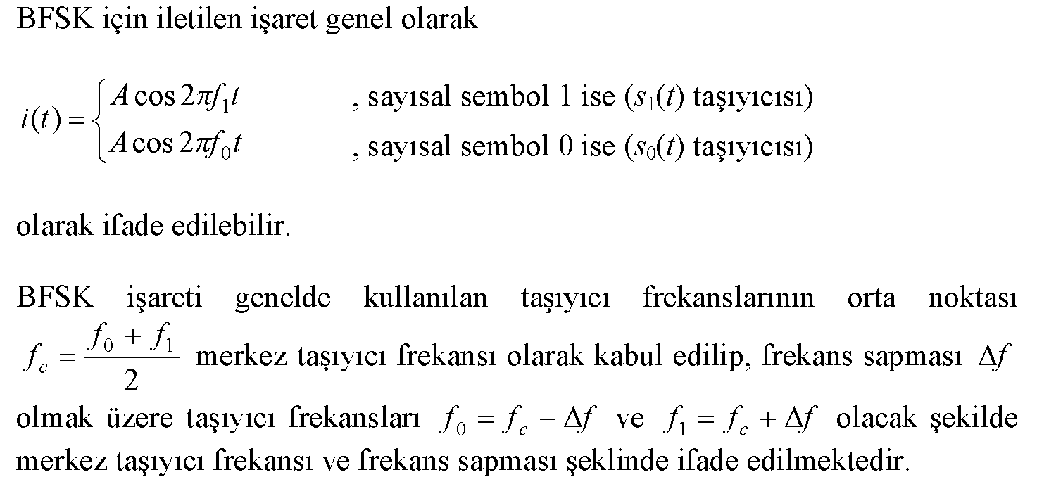
İKILI FREKANS KAYDIRMALI ANAHTARLAMA (BINARY FREQUENCY SHIFT KEYING, BFSK)

Slide 11
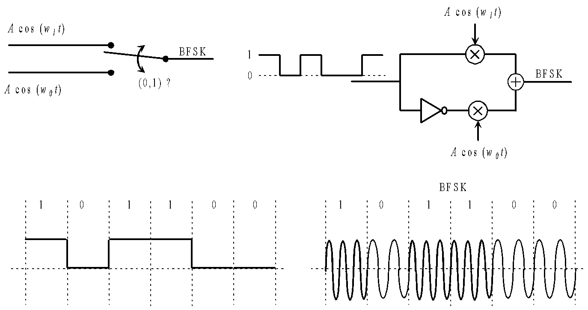
BFSK MODÜLATÖR
2 bit veya 3 bit olduğunda, taşıyıcı frekanslar ?

Slide 12
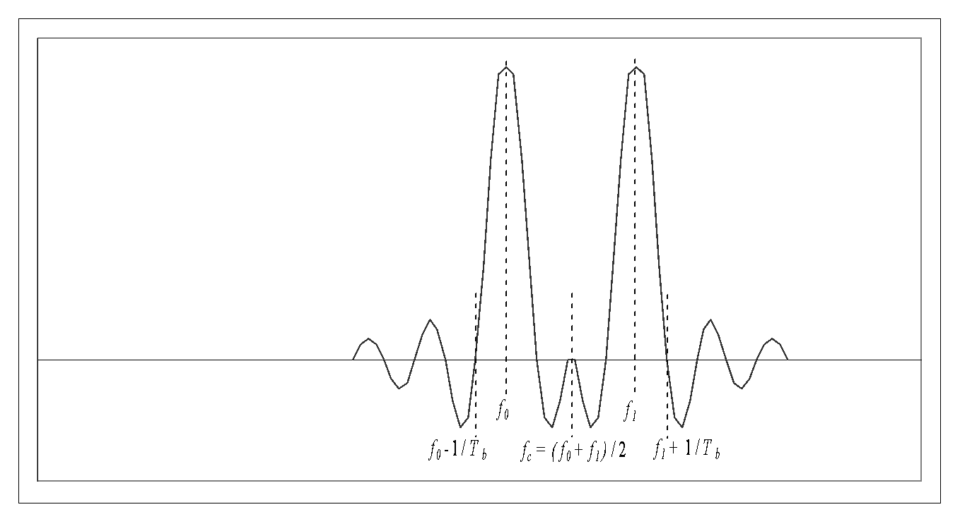
BFSK FREKANS SPEKTRUMU

Slide 13
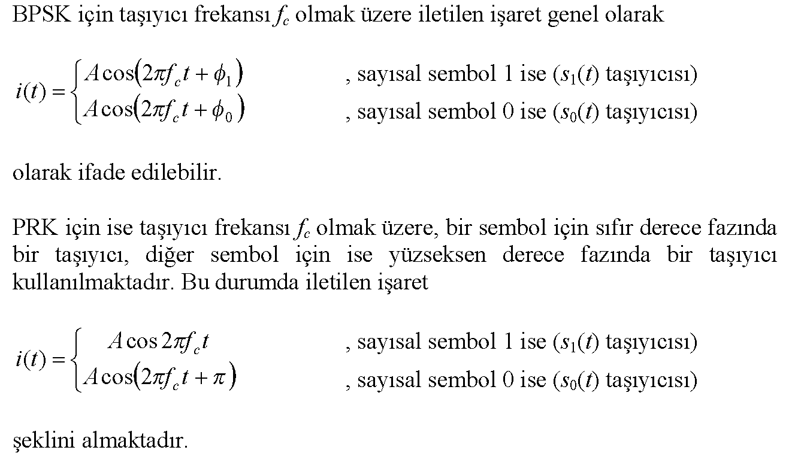
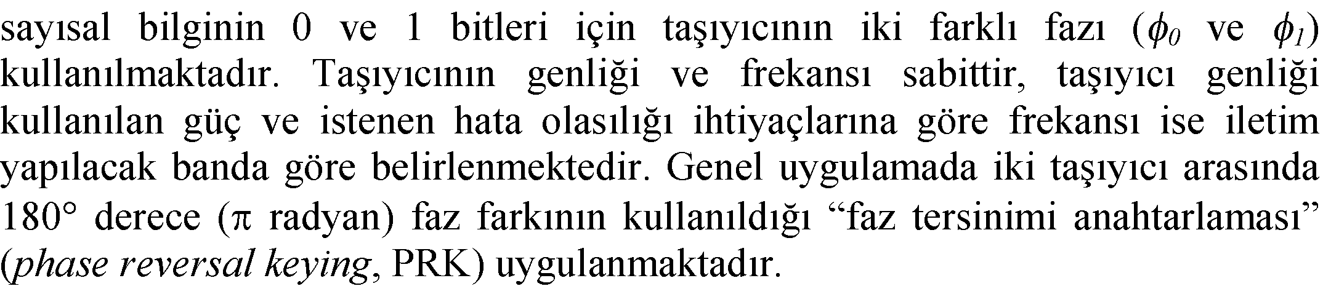
İKILI FAZ KAYDIRMALI ANAHTARLAMA (BINARY PHASE SHIFT KEYING, BPSK)

Slide 14
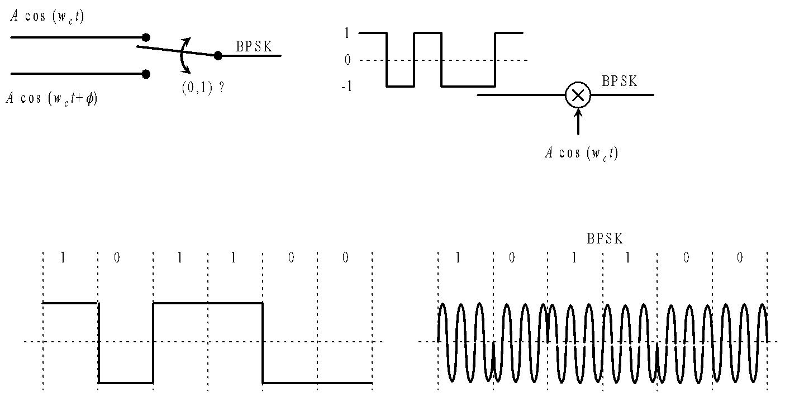
BPSK MODÜLATÖRÜ:

Slide 15
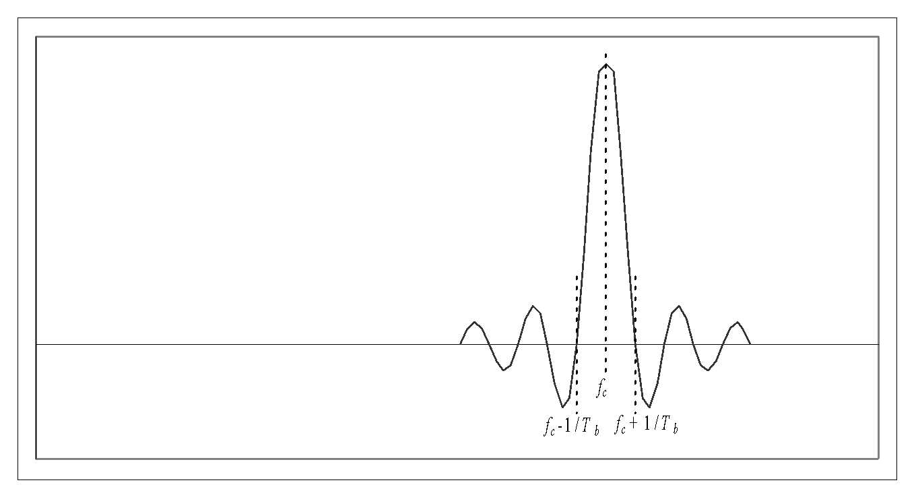
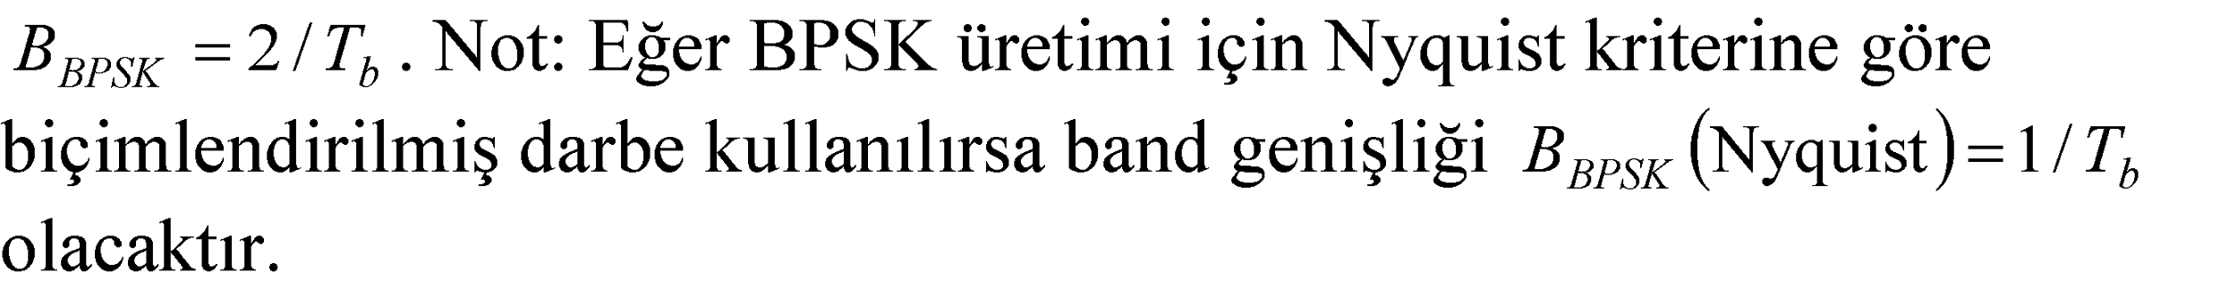
BPSK FREKANS SPEKTRUMU

Slide 16
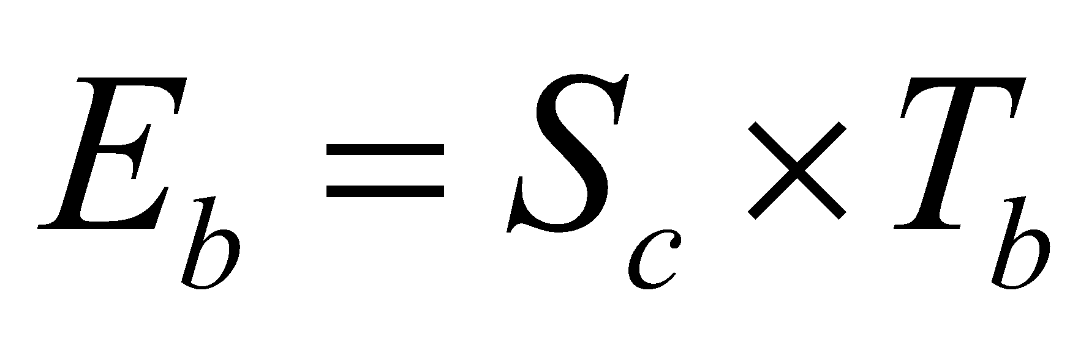
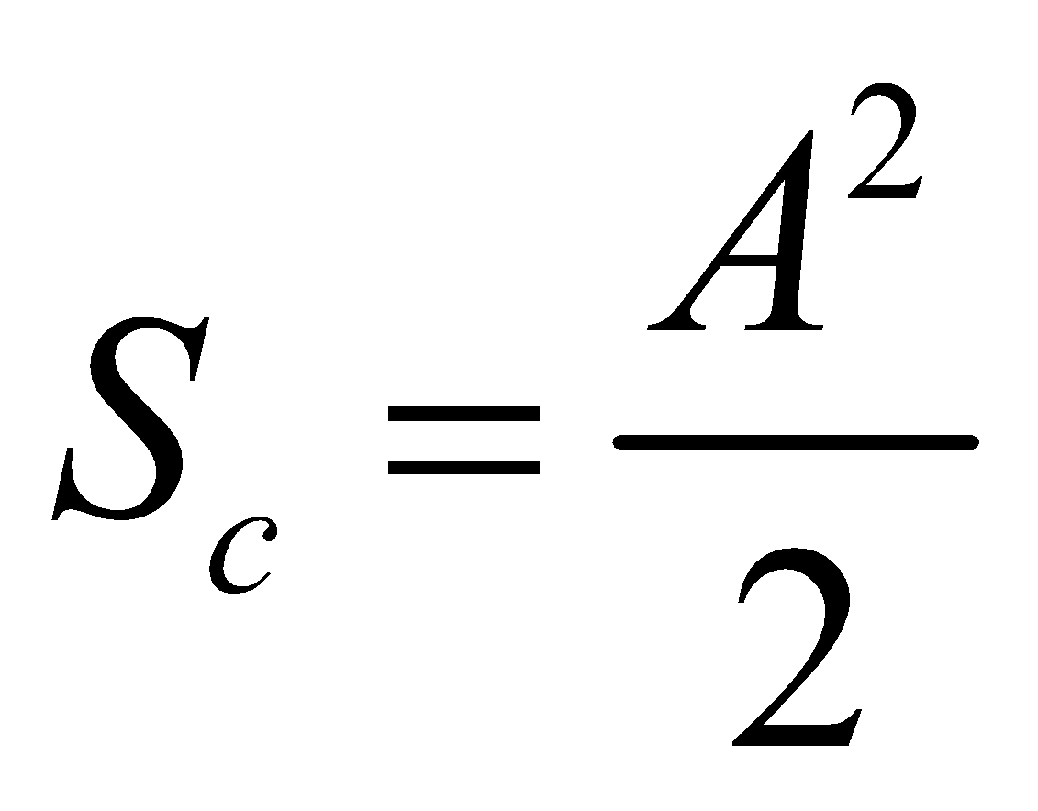
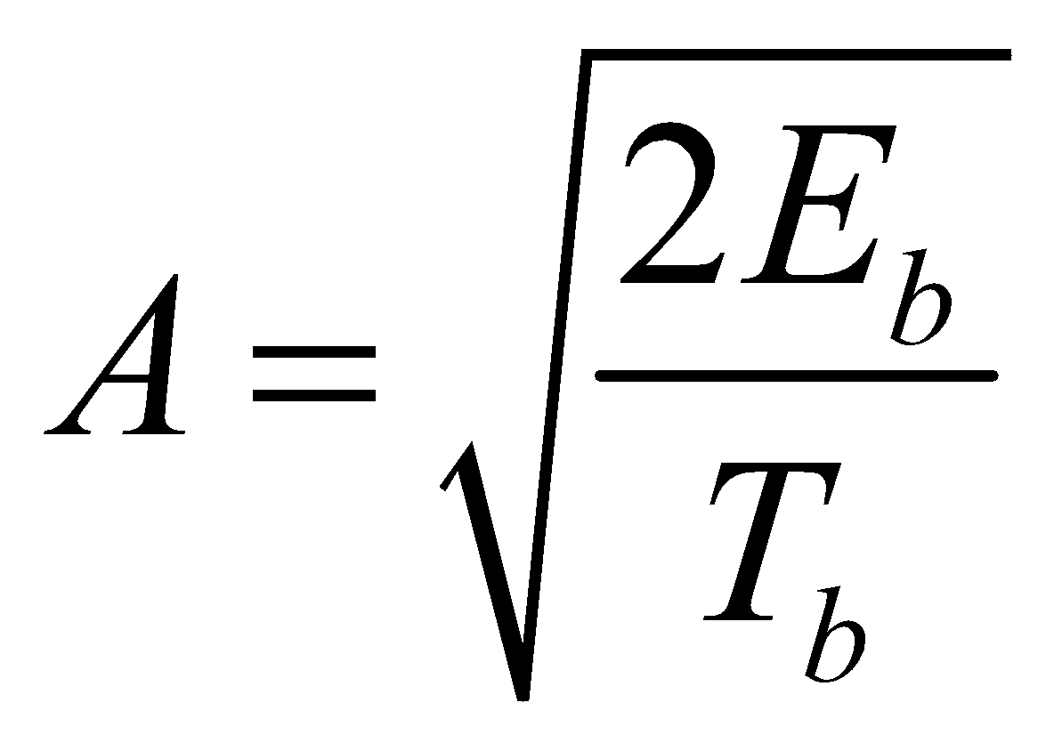
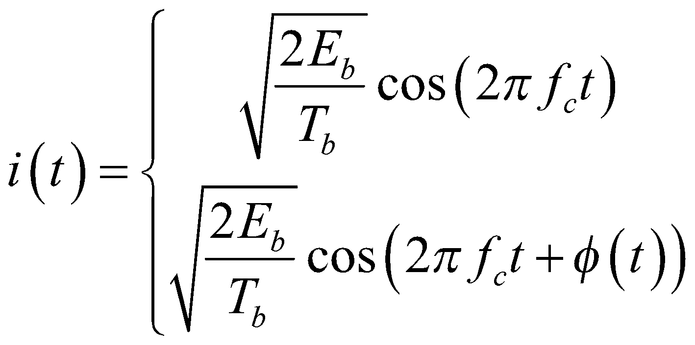
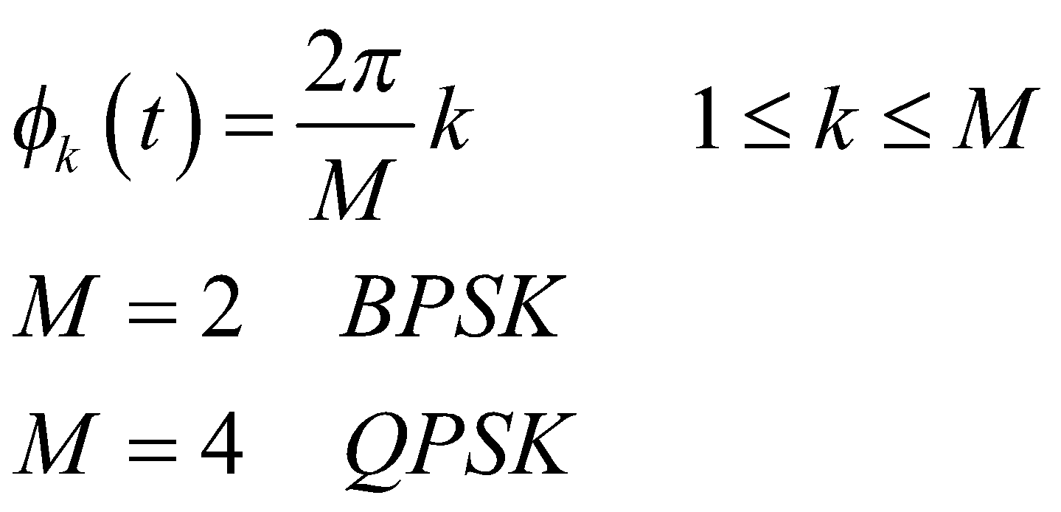
BPSK ENERJI GENLIK İLIŞKISI
Modüle edilmiş bir işaretin enerjisi ;
Taşıyıcının iletildiği süre
(Bit zaman dilimi)
Taşıyıcı gücü
A genliğinde sinüzoidal bir taşıyıcı kullanıldığı taktirde taşıyıcı gücü;
İ1(t) ve İ2(t) nedir ?
BPSK işareti işaretin enerjisi cinsinden;
Sembol sayısı

Slide 17
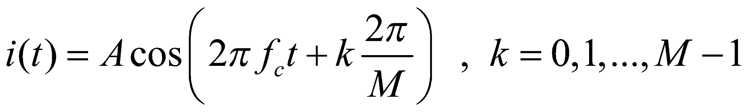
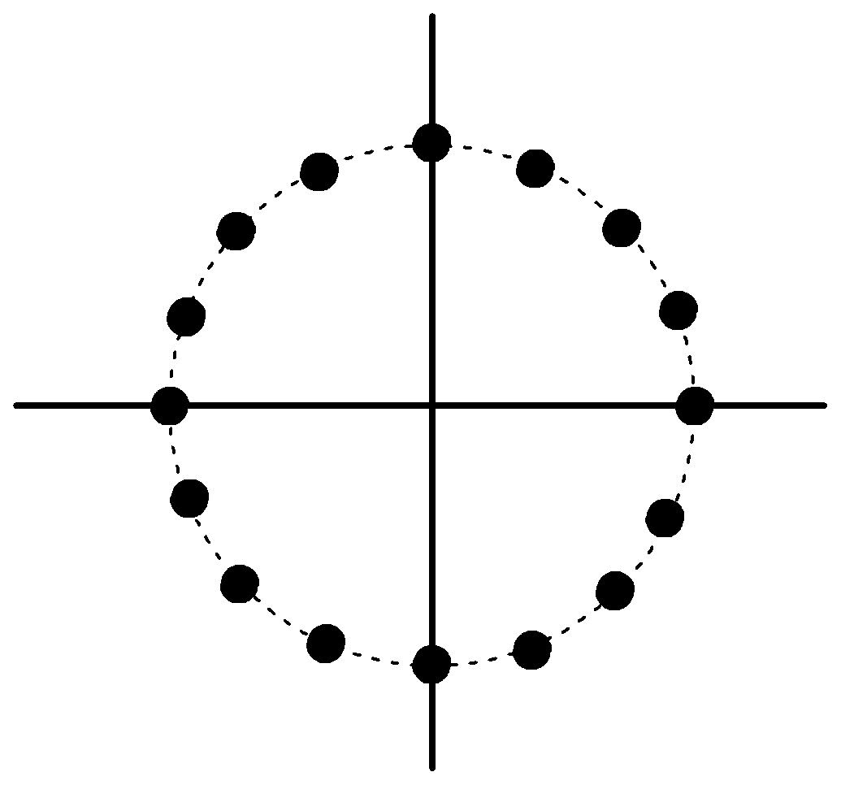
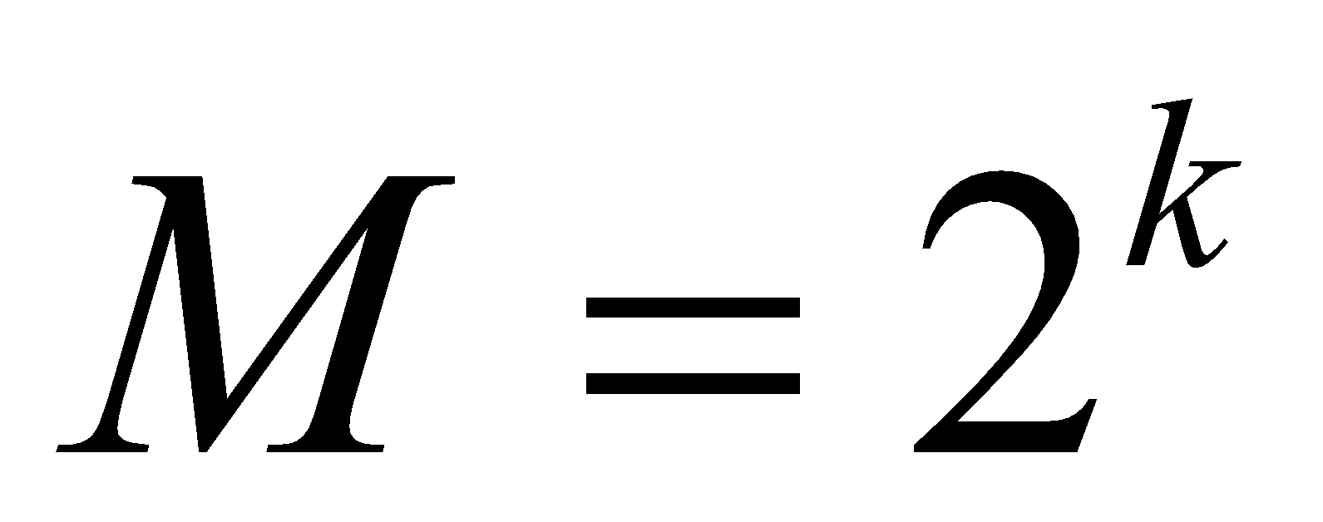
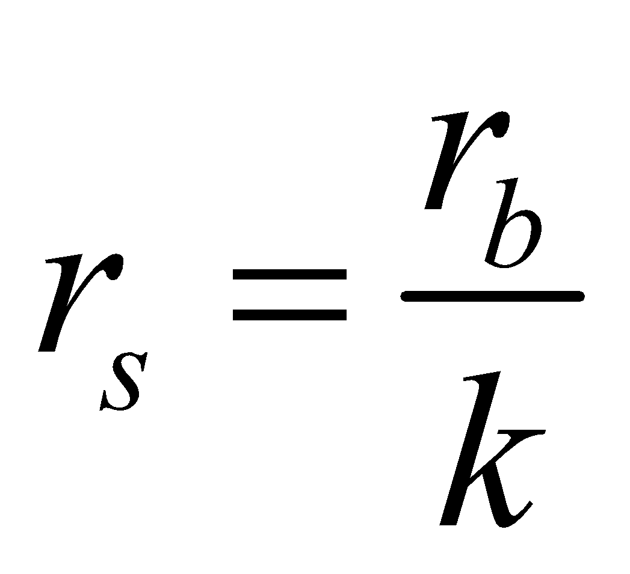
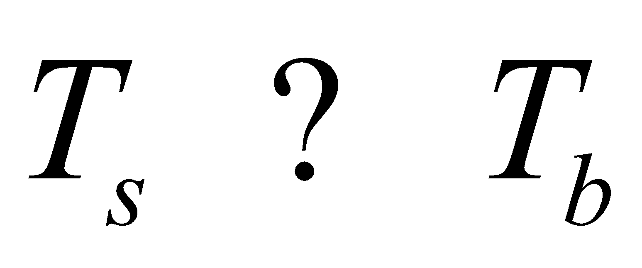
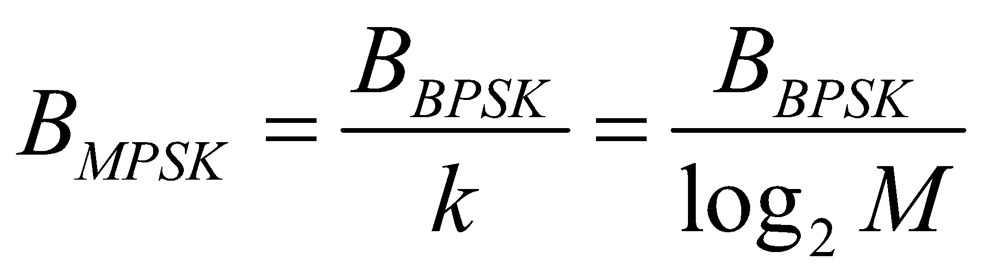

M-LI PSK (MPSK)
Fazör diyagramı
(Yıldız kümesi diyagramı)
M adet taşıyıcı (Her bir grup, bir adet taşıyıcı)
M-PSK sembol oranı

Slide 18
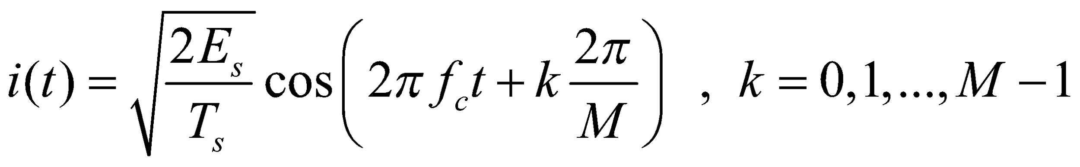
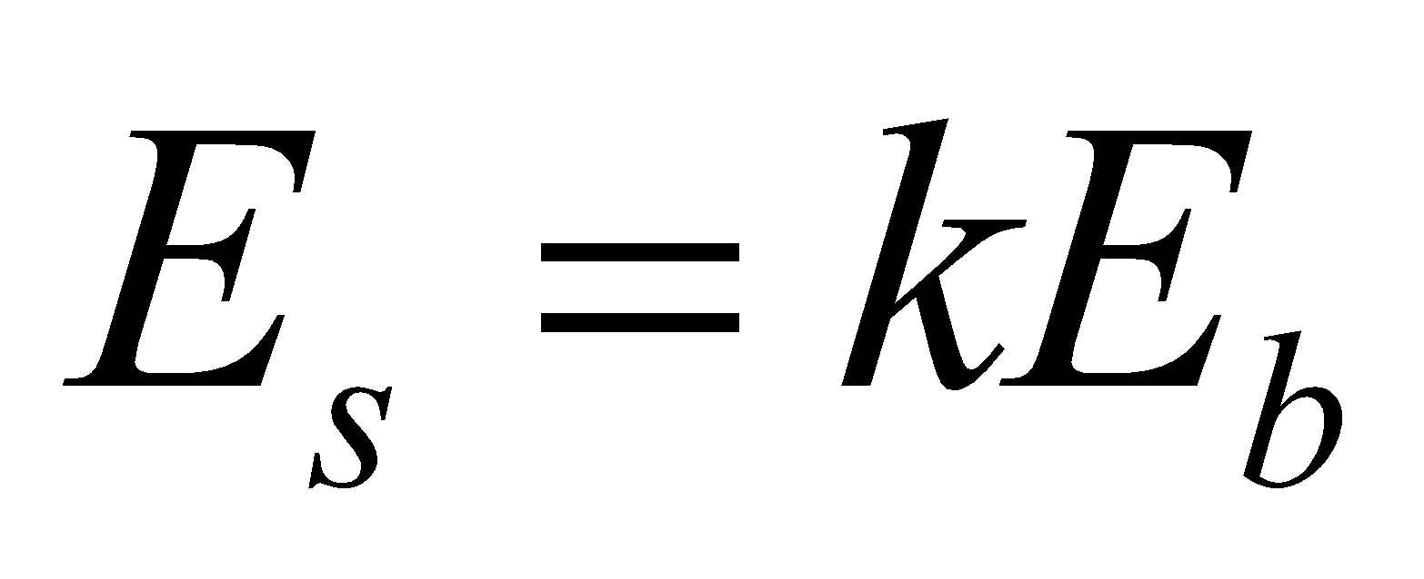
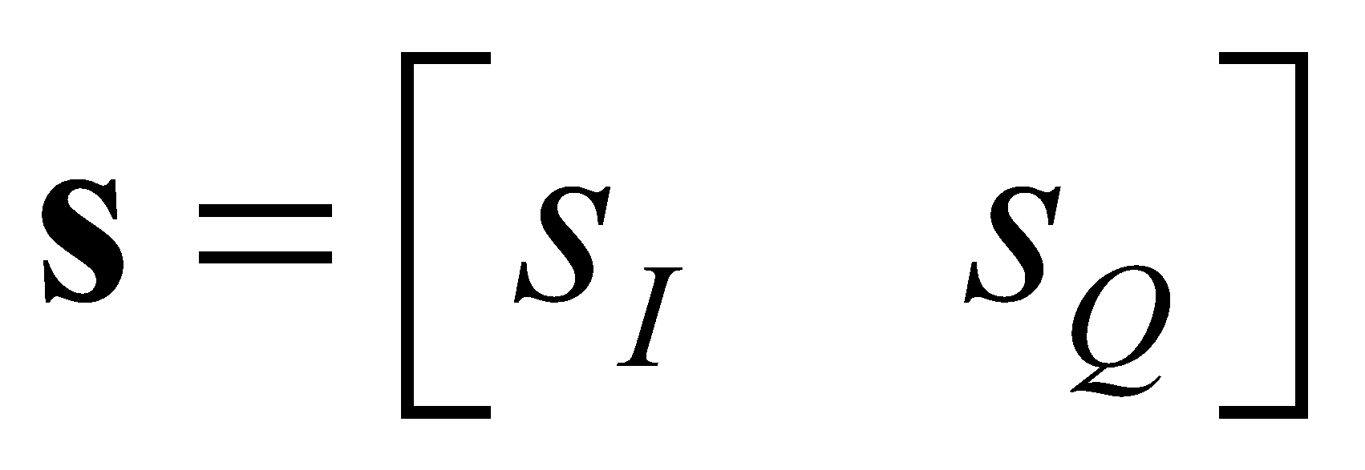
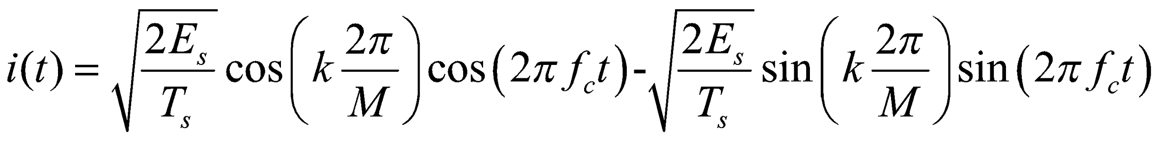
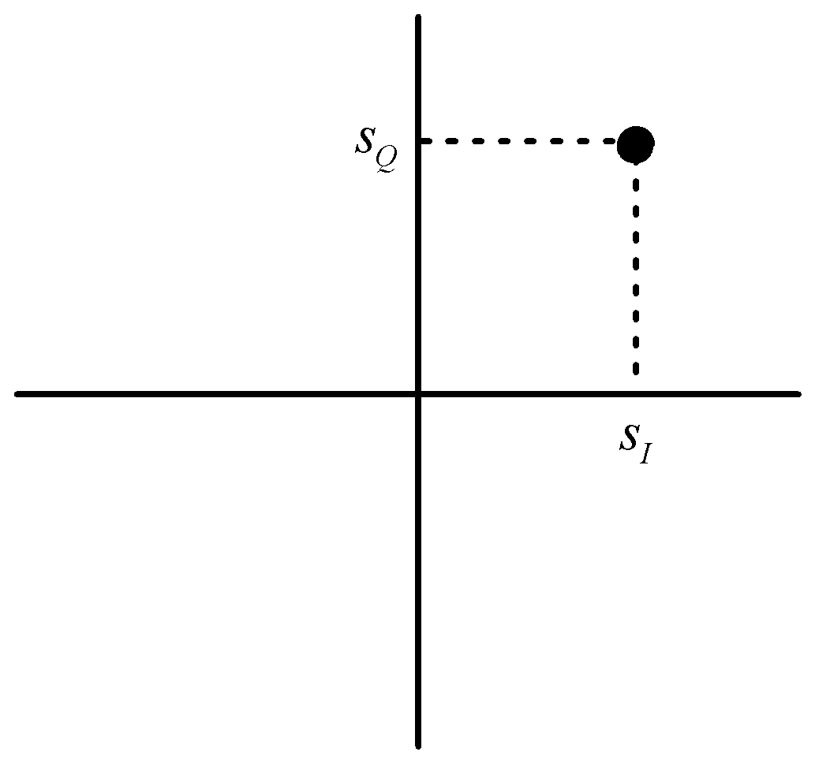
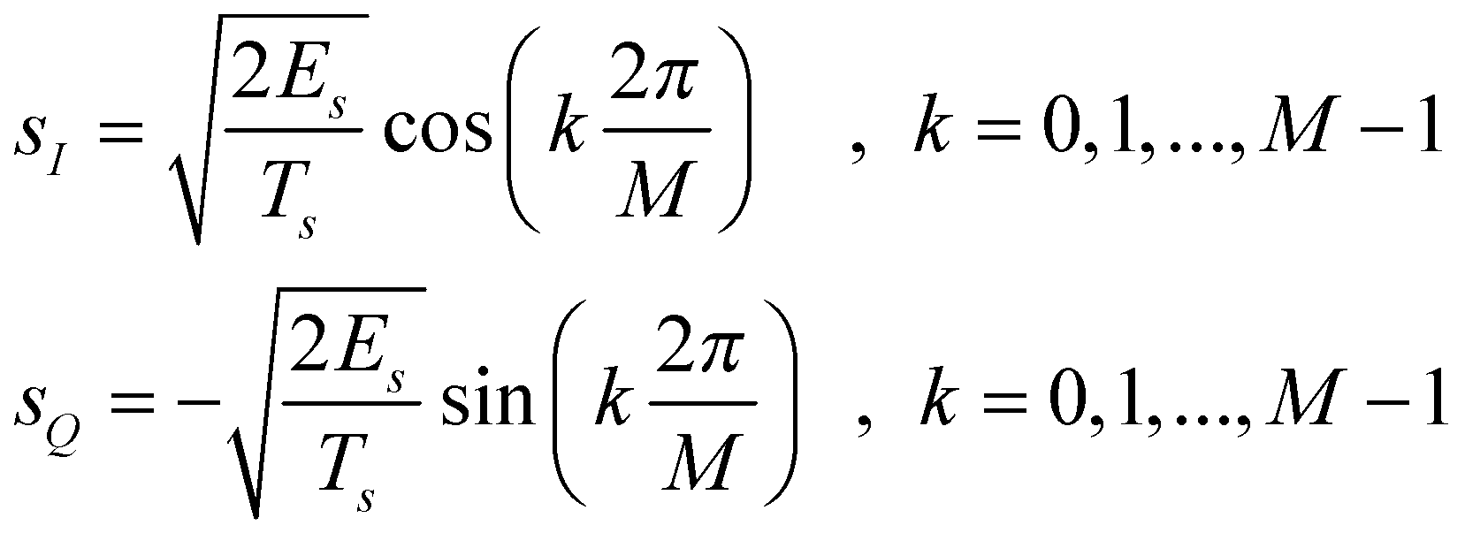
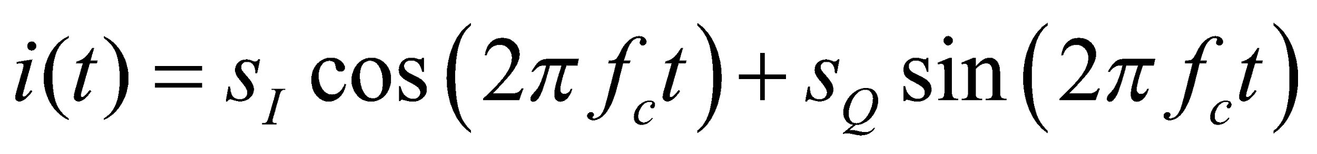

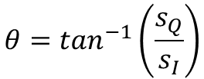
MPSK
(Yıldız kümesi diyagramı)
-
Eş fazlı
Dik fazlı
Dikgen taşıyıcılar

Slide 19
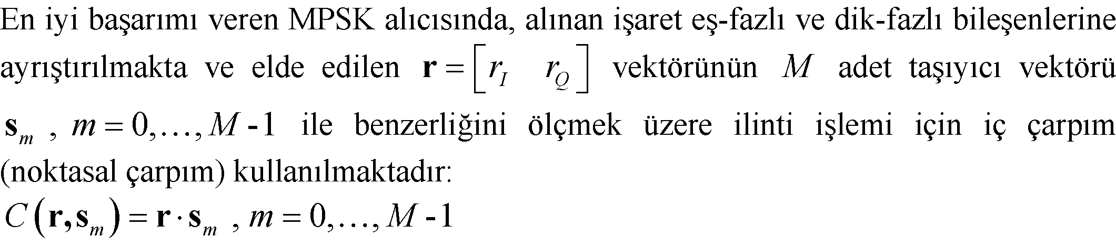
MPSK ALICISI

Slide 20
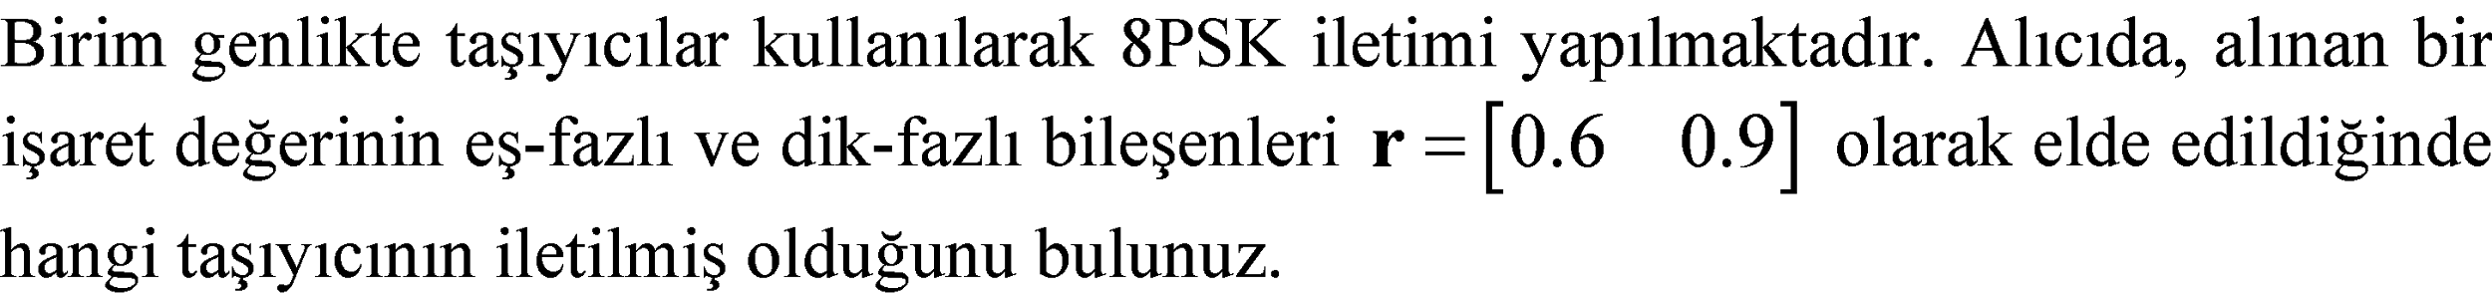
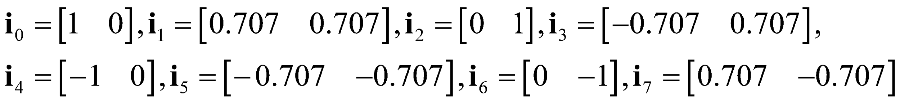
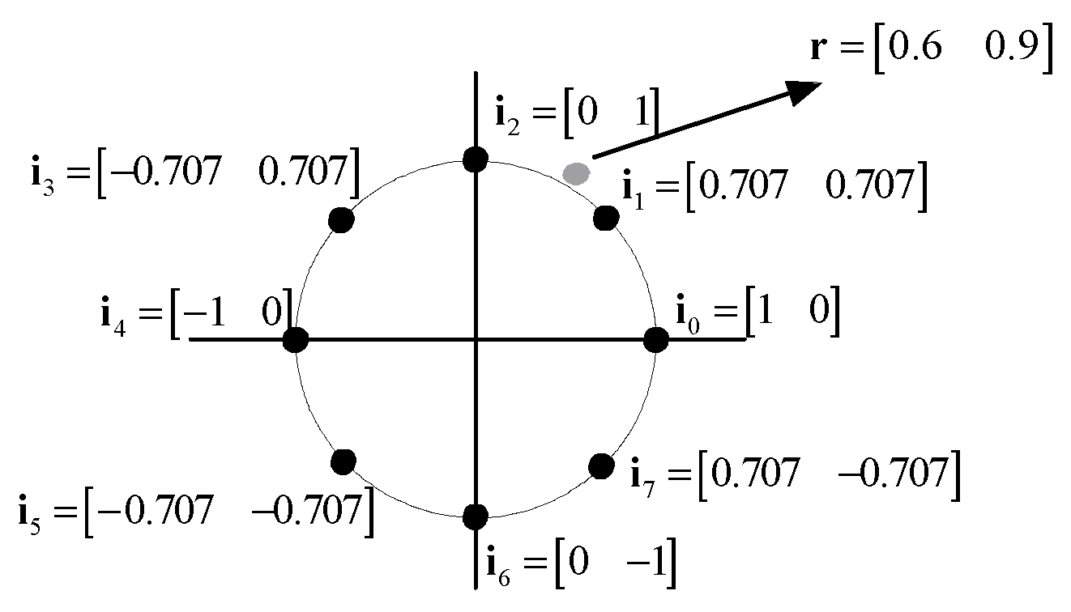
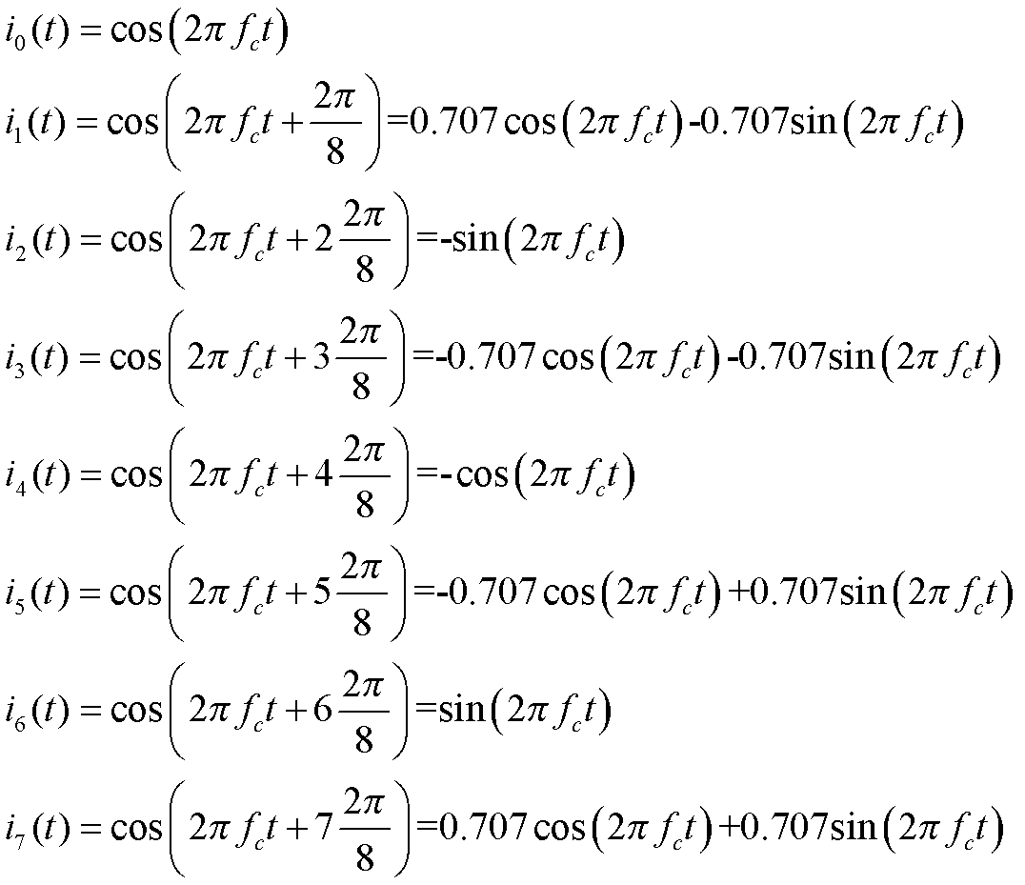
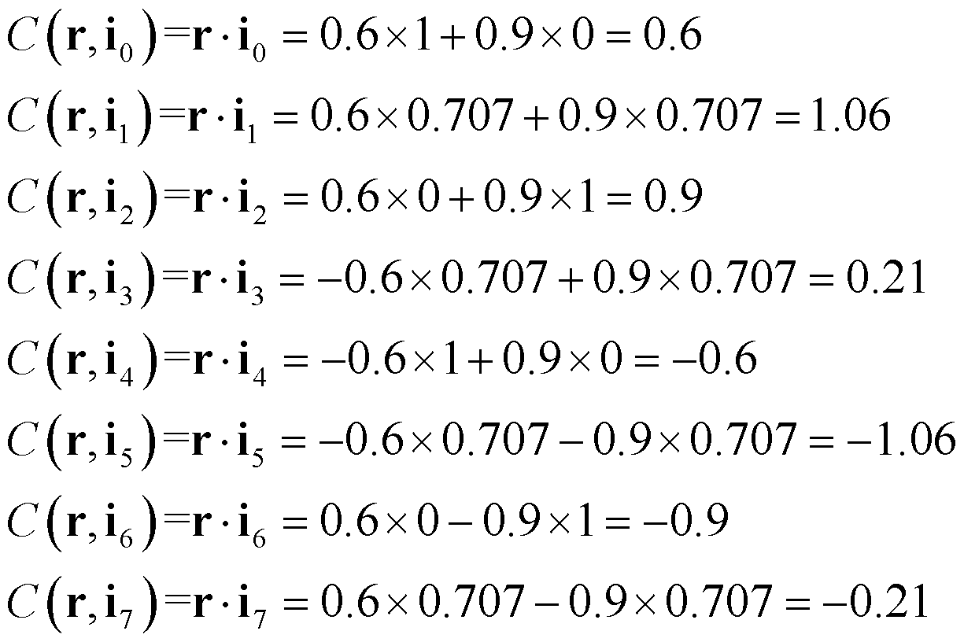
ÖRNEK

Slide 21
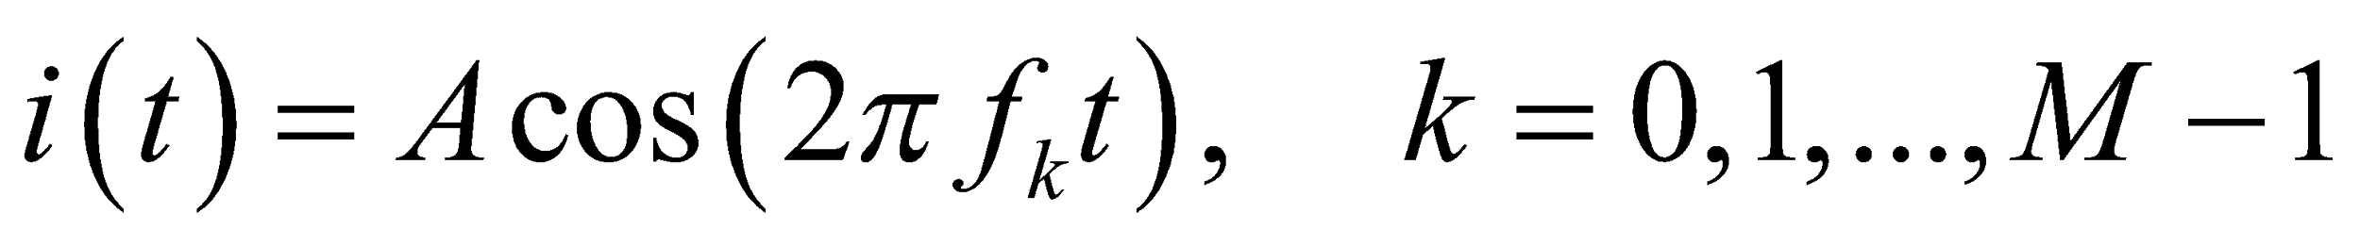
M-FSK
İletim için M adet farklı frekansta taşıyıcı kullanılmaktadır.
Genelde taşıyıcı frekansları arası ilinti diyagramının sıfır geçişleri kullanılacak şekilde belirlenmektedir. Bu sayede taşıyıcılar birbirine dik olmaktadır.
Not: Çokseviyeli geçişbandı iletimi için M-ASK , verimsiz olduğu için tercih sebebi değildir. Daha düşük bir bant genişliği için M-PSK, daha düşük bir güç tüketimi için M-FSK tercih edilmektedir.

Slide 22
ÇEŞITLI GEÇIŞBANDI MODÜLASYONU
Genlik-Faz Anahtarlaması ve QAM:
Derste anlatılanlardan sorumlusunuz.

Slide 23
ÇEŞITLI GEÇIŞBANDI MODÜLASYONU
QPSK:
Derste anlatılanlardan sorumlusunuz.

Slide 24
ÇEŞITLI GEÇIŞBANDI MODÜLASYONU
TCM:
Derste anlatılanlardan sorumlusunuz.

Slide 25
ÇEŞITLI GEÇIŞBANDI MODÜLASYONU
FDM ve OFDM:
Derste anlatılanlardan sorumlusunuz.

